Slide 1
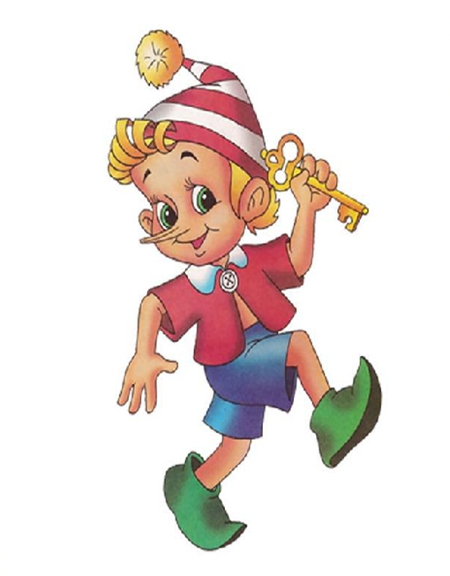
МЕДИЦИНСКАЯ ДЕЯТЕЛЬНОСТЬ
Детский сад №3 «Золотой Ключик» филиал АН ДОО «АЛМАЗИК»
Адрес: 678170
г. Мирный РС(Я)
ул. Переулок молодежный, 4 А
Телефон: 4-69-28
Учредитель: АК «АЛРОСА» (ПАО),
Администрация МО- Мирнинский район

Slide 2
НОРМАТИВНОЕ ПРАВОВОЕ ОБЕСПЕЧЕНИЕ МЕДИЦИНСКОГО ОБСЛУЖИВАНИЯ ДЕТЕЙ
В настоящее время на федеральном уровне действуют следующие нормативные документы, регламентирующие порядок организации и осуществления медицинского обслуживания детей:
Федеральный закон от 30.03.1999 № 3-ФЗ "О санитарно-эпидемиологическом благополучии населения";
Федеральный закон от 24.07.1998 № 124-ФЗ "Об основных гарантиях прав ребенка в Российской Федерации";
Федеральный закон от 21.11.2011 N 323-ФЗ(ред. от 25.06.2012)"Об основах охраны здоровья граждан в Российской Федерации"
Порядок организации оказания первичной медико-санитарной помощи, утв. приказом Минздравсоцразвития России от 29.07.2005 № 487;
Инструкция по внедрению оздоровительных технологий в деятельность образовательных учреждений, утв. приказом Минздрава России от 04.04.2003 № 139;
Санитарно-эпидемиологические правила СП3.1/2.4.3598-20 " Санитарно-эпидемиологические требования к устройству, содержанию и организации работы образовательных организаций и других объектов социальной инфраструктуры для детей и молодежи в условиях распространения новой коронавирусной инфекции (COVID- 19)
Инструкция по проведению профилактических осмотров детей дошкольного и школьного возрастов на основе медико-экономических нормативов, утв. приказом Минздравмедпрома России от 14.03.1995 № 60;
Основополагающим документом, фиксирующим необходимость
медицинского обслуживания воспитанников, является Устав АН ДОО «Алмазик».
Работа медицинской деятельности в филиале - детский сад №3 осуществляется на основании лицензии на медицинскую деятельность от 24 декабря 2018г. №ЛО-14-01-002484 Номенклатура работ и услуг по лицензии

Slide 3
Характеристика групп
Возраст детей
2021 год
Возраст детей | 2021 год
с 2 до 3лет | 21
с 3 – 5 лет | 94
с 6 лет и старше | 23
ИТОГО:138 | 138

Slide 4
ХАРАКТЕРИСТИКА МЕДИЦИНСКОГО БЛОКА
Медицинский блок включает в себя:
медицинский кабинет
прививочный кабинет
Медицинское обслуживание осуществляют:
Врач-педиатр – два раза в неделю
Старшая медсестра
Медицинский кабинет ДОУ №3 Медицинский кабинет укомплектован, согласно санитарным требованиям.
Медкабинет оснащен:
Шкаф для хранения документации
Стол письменный рабочий -2шт.
Тонометр с взрослой и детской манжетой – 1 шт.
Весы медицинские – 1 шт.
Пантограф – 1 шт.
Динамометр кистевой – 1 шт.
Ростомер медицинский – 1 шт.

Slide 5

Оснащение прививочного кабинета:
- Манипуляционный столик для проведения парентеральных манипуляций.
- Отдельный стол с емкостями – контейнерами ДЛЯ дезинфекции ИМН, обеззараживания - медицинских отходов, лотками для использованного материала.
- Контейнер для сбора мед. отходов (цвет маркировки – желтый)
- Контейнер с хладоэлементами для временного хранения вакцины.
- Холодильник для медикаментов.
- Холодильник для вакцин
- Шкаф для хранения перевязочного материала
- Медицинский шкаф для препаратов первой медицинской помощи
- КУШЕТКА
- ОБН для кварцевания кабинета

Slide 6

ОРГАНИЗАЦИЯ ПИТАНИЯ
В детском саду с 01.08.2013 осуществляется питание согласно 20-ти дневному цикличному меню, которое разработано врачами – педиатрами АН ДОО «Алмазик».
Проведена экспертиза с выдачей положительного заключения :
Филиалом Федерального Бюджетного Государственного Учреждения Здравоохранения « Центр гигиены и эпидемиологии в Республике Саха (Якутия) в Мирнинском районе Осуществляется контроль за качеством поступающих
продуктов, условиями хранения и сроками реализации.
Проводится контроль за технологией приготовления пищи, доброкачественностью готовой продукции с отметкой в бракеражном журнале.

Slide 7
ФИЗКУЛЬТУРНО-ОЗДОРОВИТЕЛЬНАЯ РАБОТА
Ежедневно во всех группах с 3 лет проводится:
Комплекс утренней гимнастики с элементами дыхательной гимнастики и упражнениями для профилактики плоскостопия.
Занятия в бассейне.
Воздушное закаливание.
Закаливающие процедуры после сна:
    Дыхательная гимнастика.
    Хождение по массажным коврикам;
    Хождение босиком в спортивном зале ;
    Упражнения для профилактики плоскостопия;
    Групповые оздоровительные мероприятия по назначению врача.
    Кислородные коктейли курсами по две недели.

Slide 8
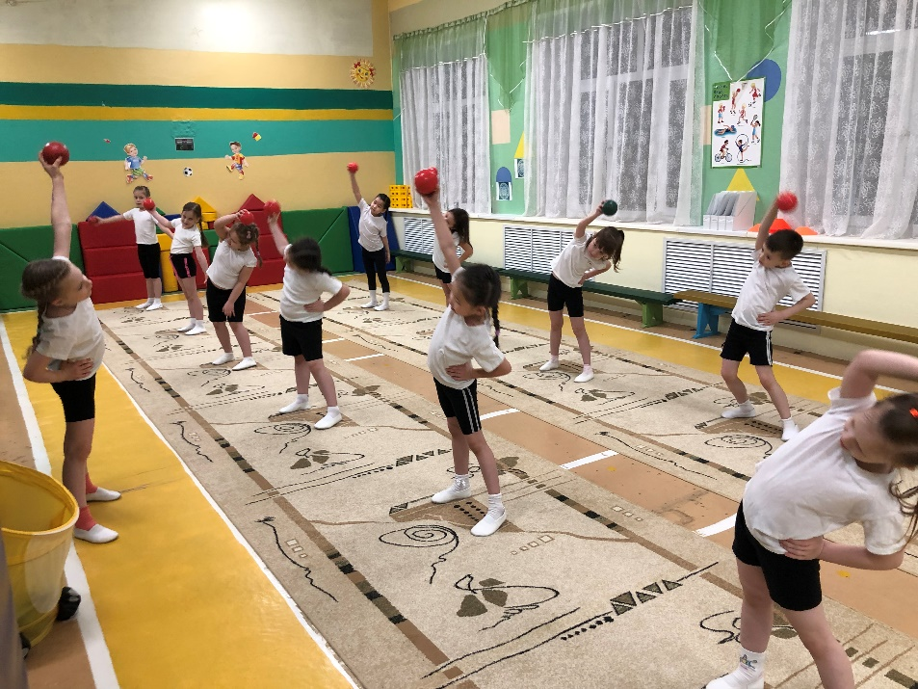
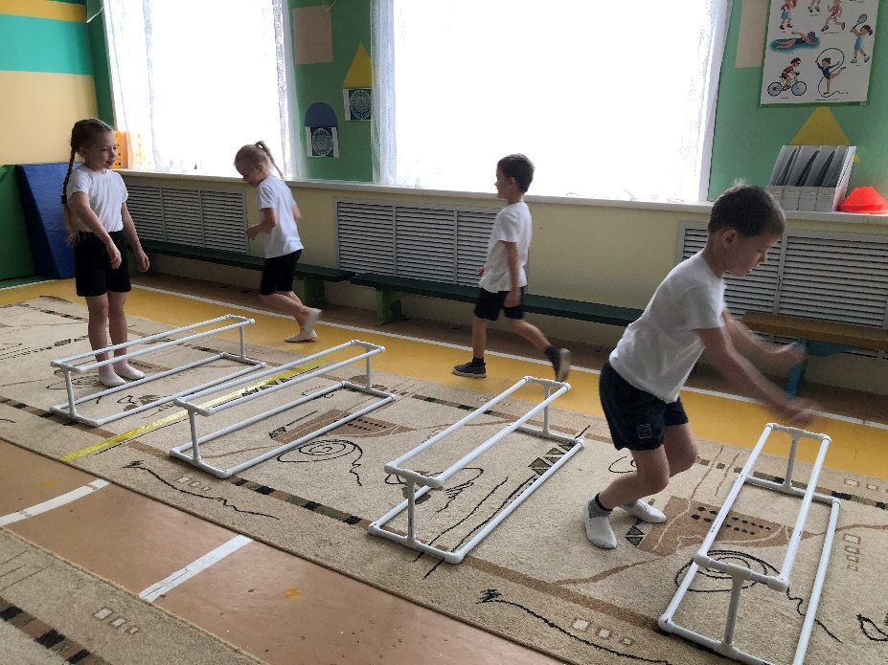
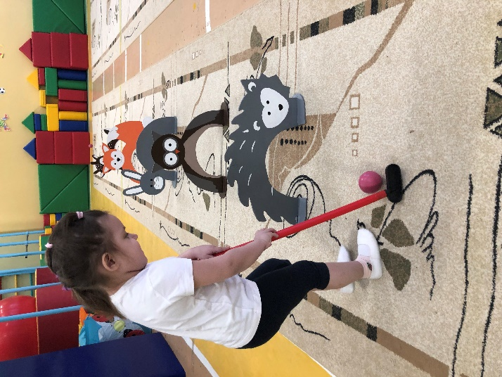
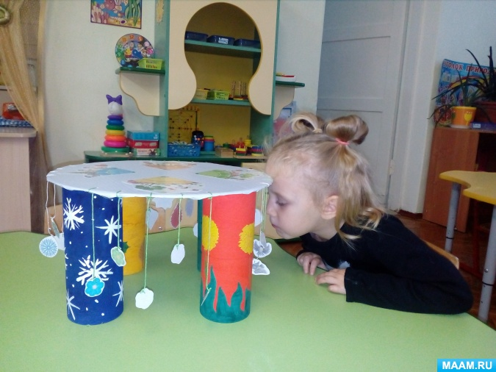

Slide 9
ОРГАНИЗАЦИЯ ЛЕЧЕБНО-ПРОФИЛАКТИЧЕСКОЙ РАБОТЫ
Основная задача детского сада: заложить основы крепкого здоровья; развитие всесторонней личности дошкольника; повышение физической работоспособности ребёнка с учётом его индивидуальных способностей.
Основные задачи медицинского работника ДОУ:
Оздоровительная работа, нацеленная на усиление защитных свойств организма, обеспечение основ здорового образа жизни. Снижение острой и хронической заболеваемости у детей.
Обеспечение активного наблюдения за детьми, находящимися на
диспансерном учёте, особенно за ЧБД, организация их оздоровления в детском саду.
Организация санитарно-гигиенических и противоэпидемических мероприятий в учреждении.
Организация и контроль за проведением профилактических осмотров детей врачами – педиатрами и узкими специалистами.
В настоящее время идёт постоянный поиск методов оздоровления детей в условиях организованных детских коллективов.

Slide 10
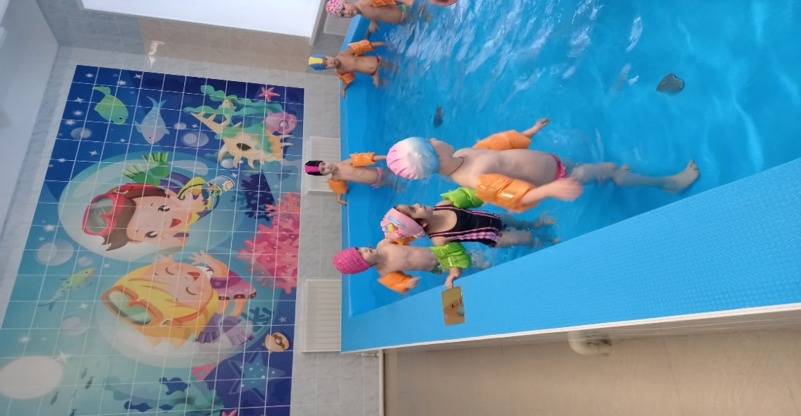
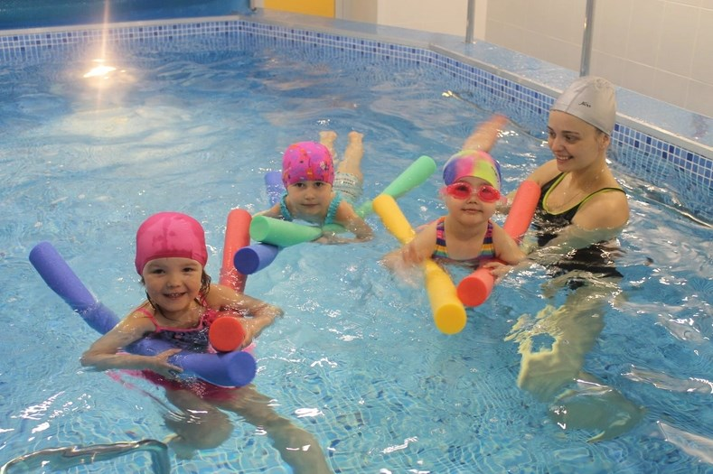
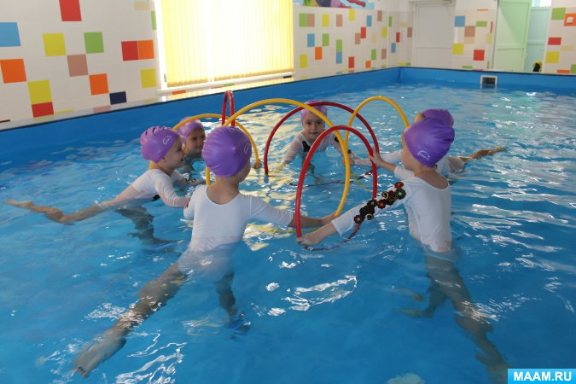
Занятия в бассейне

Slide 11
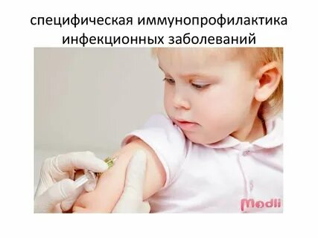
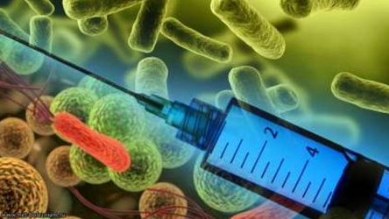
ИММУНО
ПРОФИЛАКТИКА
  Профилактические прививки- введение в организм человека медицинских иммунобиологических препаратов для создания специфической невосприимчивости к инфекционным болезням.
  Медицинские иммунобиологические препараты- вакцины, анатоксины, иммуноглобулины и прочие лекарственные средства, предназначенные для создания специфической невосприимчивости к инфекционным болезням.

Slide 12
ГРУППЫ ЗДОРОВЬЯ ДЕТЕЙ
ПОСЛЕ МЕДИЦИНСКОГО ОСМОТРА УЗКИМИ СПЕЦИАЛИСТАМИ В 2021 ГОДУ.
Комплексная оценка состояния здоровья детей по группам здоровья наиболее полно отражает конечный результат всего объёма профилактическо- оздоровительной работы
год | Количество детей | 1 группа | 2 группа | 3 группа | 5 группа | улучшили | ухудшили | Без изменений
2020 | 147 | 39 | 103 | 4 | 1 | 17 | 2 | 121
2021 январь | 138 | 40 | 93 | 4 | 1

Slide 13
Охват «Д» детей оздоровительными мероприятиями, направленными на профилактику и предупреждение обострений заболеваний за 2021 год
Заболевание | Всего детей | Из них «Д» | Наименование процедур | Обострение в 2020г | % охвата профилактическим лечением
ЧБД | 9 | 9 | Оксигенотерапия курсами ОЛМ терапия ДЭНС терапия | - | 100
Нарушение зрения | 6 | 6 | Гимнастика д/глаз, Кислородный коктейль | - | 100
Заболеваия кожи, в т.ч атопический дерматит | 5 | 5 | Гипоаллергенная диета- | 5 | 100
Хроническая патология | 2 | 26 | Оксигенотерапия Оздоровительные мероприятия по плану | 1 | 100
Нарушение речи | 10 |  | Занятия с логопедом оксигенотерапия | - | 90
Нарушение осанки | 18 | 2 | Занятия в бассейне Кислородный коктейль | - | 100

Slide 14
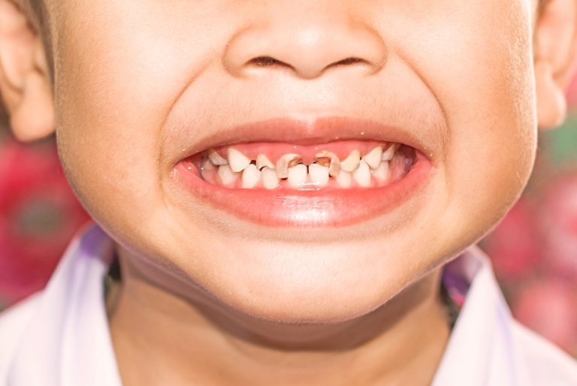
Профилактика кариеса у детей

Slide 15
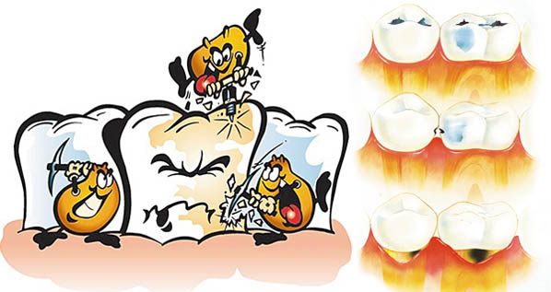
Кариес – это инфекционное поражение зубов, при котором происходит деминерализация и размягчение твердых тканей зуба с образованием дефекта в виде полости. Это наиболее распространенное заболевание зубочелюстной системы. Кариес встречается среди всех возрастных групп, но чаще среди взрослых людей старше 35 лет, где составляет 98-99%. Причины возникновения кариеса

Slide 16
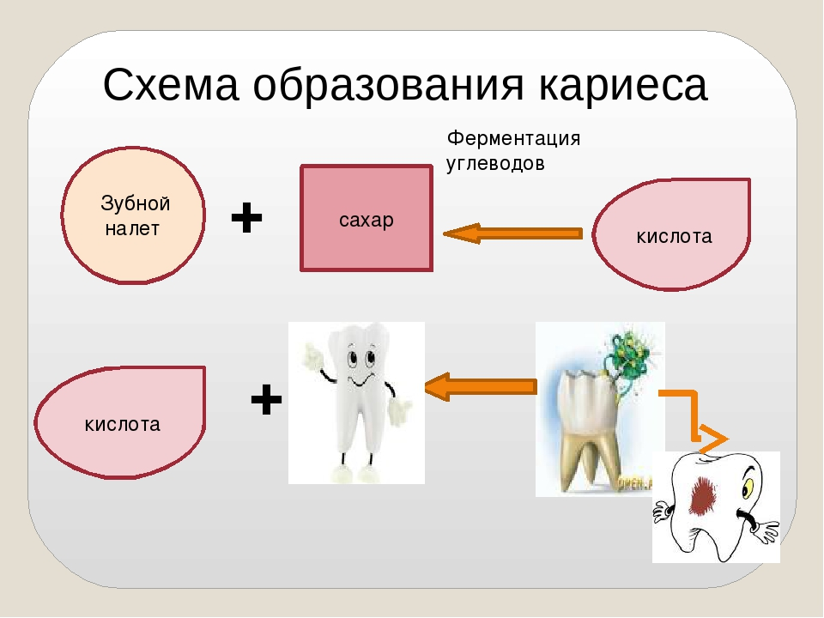

Slide 17
Этиофактор кариеса:
Микрофлора полости рта;
Характер и режим питания, содержание флора в воде;
Общее состояние организма;
Экстремальные воздействия на организм;
При нерегулярной гигиене полости рта у шеек зубов скапливается микробный зубной налет. Бактерии зубного налета вырабатывают кислоту, которая начинает растворять и без того слабо минерализованную эмаль, что приводит к формированию на поверхности зубной эмали очагов деминерализации. Последние выглядят как белые меловидные пятна, слегка шероховатые на ощупь.

Slide 18
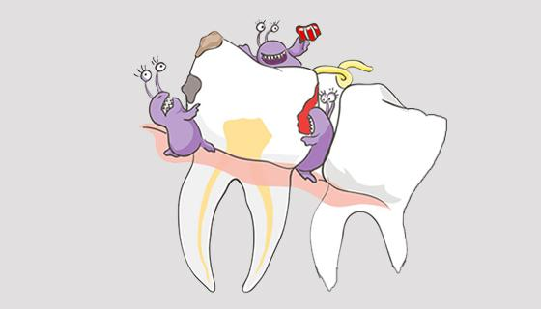
Недостаточное потребление фторидов
недостаточное поступление фторидов в организм считается важным фактором развития кариеса у детей, т.к. формирующаяся в отсутствии фторидов эмаль зубов – обладает значительно меньшей твердостью, а также значительно легче растворима в кислотах. Главный источник фторидов у детей – это питьевая вода. Повышенной дозировкой фтора в воде считается, когда его содержание в воде превышает 1 мг на 1 литр. Высокий риск развития кариеса зубов определяется при содержании фторида менее 0,5 мг/л.

Slide 19
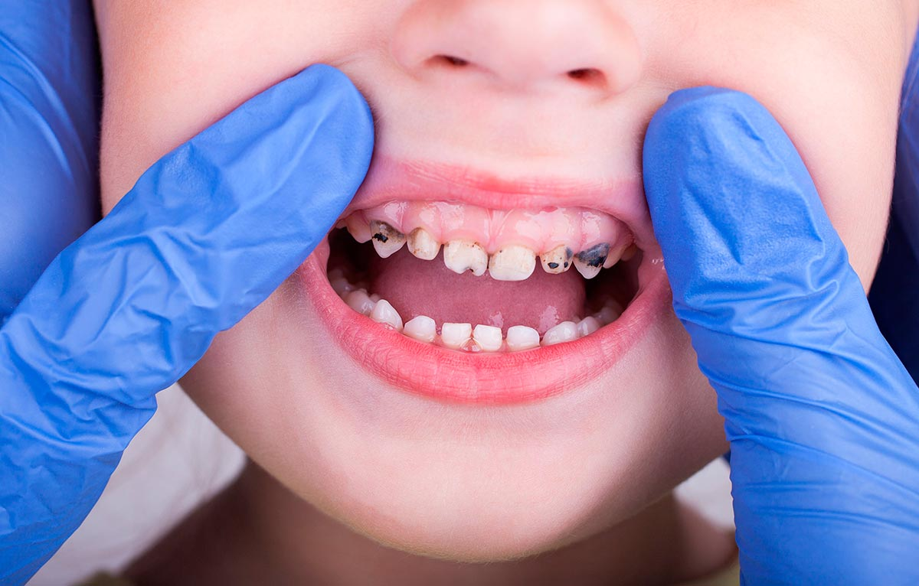
При этом у детей до 2 лет – поражение зуба средним кариесом чаще всего имеет тенденцию к неограниченному плоскостному и циркулярному распространению. Т.е. кариозное поражение может занимать сразу целиком несколько поверхностей зуба. И только после 2 летнего возраста кариозное поражение будет иметь свой обычный вид – ограниченной кариозной полости (блюдцеобразной формы).

Slide 20
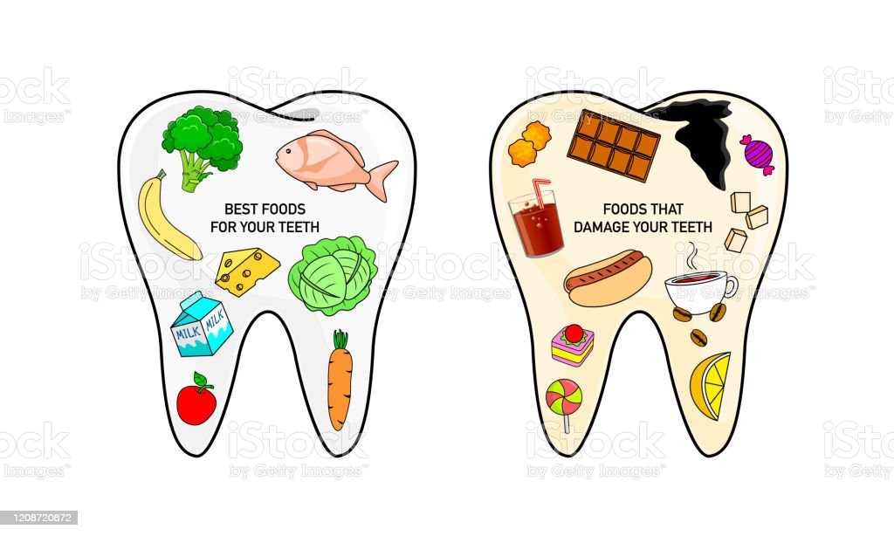
Неправильное питание
очень большое значение для возникновения кариеса в детском возрасте имеет неправильное питание. Главным образом речь идет об употребление большого количества сахаросодержащих продуктов и напитков. Мучные и крахмалистые продукты, все что содержит легкоусвояемые углеводы, мягкая пища, кислые и сладкие соки, а также газировка – все это приводит к быстрому появлению кариозных очагов (особенно в условиях недостаточной гигиены полости рта).

Slide 21
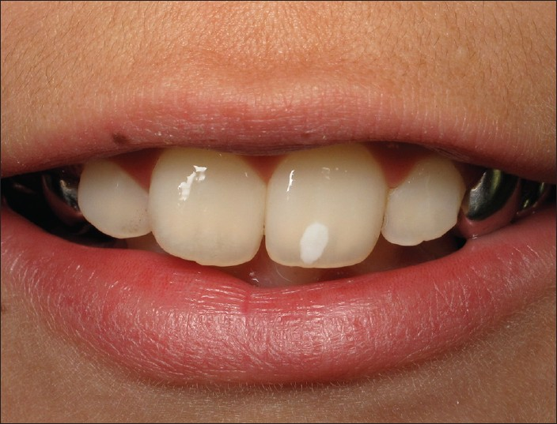
Родители часто вовремя не замечают появления таких пятен, т.к. они скрыты под слоем мягкого зубного налета. Либо родители не видят в их появлении ничего серьезного. Если в этот период не происходит нормализации гигиены полости рта ребенка, а также режима его питания – белые пятна на поверхности эмали очень быстро превращаются в поверхностные кариозные дефекты

Slide 22
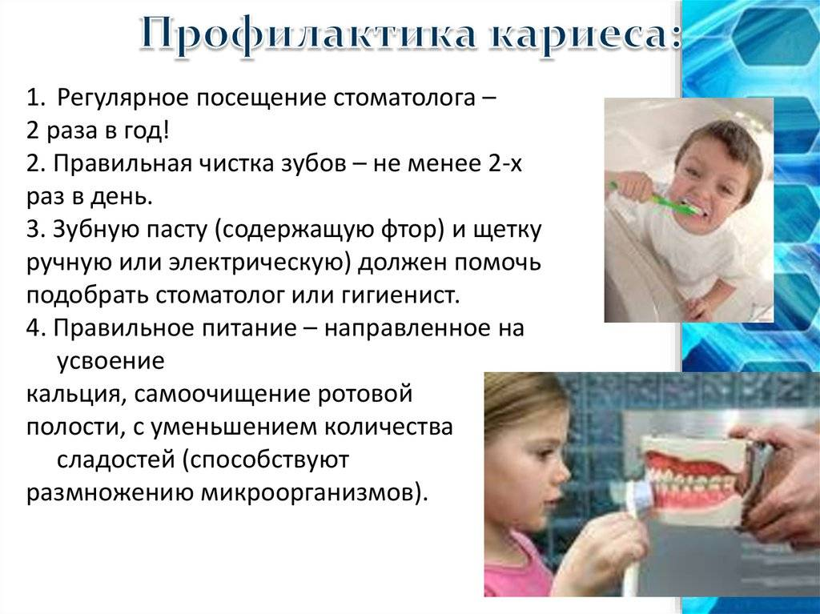

Slide 23

Спасибо за внимание!
Врач-педиатр СМО – Маммадова Д.М
Старшая мед сестра – Елашкина Т.В

